Slide 1
HydroClaw 认知智能体系
从全民养虾到水网自主运行
垂直大模型 + 个人水网智能体 + 数字孪生
中国水利水电科学研究院 | 2026年4月

Slide 2
目录
01
一、核心价值与挑战
06
六、认知决策层
02
二、设计哲学
07
七、技能编排层
03
三、总体架构
08
八、计算引擎层
04
四、垂直大模型
09
九、对象层与元件库
05
五、个人水网智能体
10
十、应用案例与展望
2

Slide 3
第一部分
核心价值与挑战
水利行业数字化转型的根本性挑战
3

Slide 4
水利行业的「全民养虾」困境
当前困境
根本原因
>> 每个水利项目都在「养虾」—— 养一套自己的软件系统
>> 软件碎片化：同一个水网，10个系统各管一段
>> 数据孤岛：监测数据、模型数据、调度数据互不相通
>> 重复造轮子：每个设计院都在写相似的计算程序
>> 依赖个人经验：资深工程师退休=知识流失
>> 无法自主运行：所有决策都需要人工干预
>> 缺乏统一的认知智能框架
>> 通用大模型不懂水利专业知识
>> 没有把「规则」和「AI」有机结合
>> 没有标准化的元件库和引擎体系
>> 没有「选Skill即获角色」的设计理念
>> 各环节无法形成认知闭环
VS
一、核心价值与挑战
4

Slide 5
HydroClaw 解决方案
10×
1
∞
效率提升
统一框架
场景覆盖
设计全流程自动化
认知-技能-引擎-对象
设计/运维/科研/教学
一、核心价值与挑战
5

Slide 6
第二部分
设计哲学
四句话概括整个方案
6

Slide 7
四大核心设计原则
原则1
原则2：Skill即角色
原则3：通用引擎
原则4：统一基类
确定性的事用规则
不确定性的事用大模型
大模型的输出用规则兜底
>> 规则处理60%交互
>> 大模型处理30%
>> 混合处理10%
用户选了什么Skill
就具备什么角色
行为即身份
>> 无需声明角色
>> 无需切换模式
>> 自动加载规则
引擎通用不分领域
差异全在元件和参数
>> 七大引擎与领域无关
>> 纯算法，不知道算什么水网
>> 新场景=新元件，无需改引擎
物理元件、水文元件
模型元件统一基类
混合组装任意水网
>> 统一compute()接口
>> 像搭积木一样组装
二、设计哲学
7

Slide 8
原则1详解：大模型与规则协同
规则引擎处理（~60%交互）—— 确定性场景：
>> 查询闸门当前水位、执行标准巡检流程、ODD阈值判别、预警等级确定
大模型处理（~30%交互）—— 需要理解和推理：
>> 分析工况并推荐方案、设计方案比选、跨域关联分析、可解释性生成
大模型主导+规则兜底（~10%）—— 开放性问题：
>> 未预见的异常工况、科研探索性讨论、应急情况类比推理、创新方案构想
核心机制：大模型生成方案 -> 规则引擎校核 -> 反馈修正
安全底线：规则只紧不松、不编造数据、不确定性必须声明
二、设计哲学
8

Slide 9
原则2详解：Skill即角色 —— 行为即身份
传统做法：用户先选角色 -> 再选功能 -> 规则静态绑定
HydroClaw：用户直接选Skill -> 自动获得角色 -> 规则动态加载
示例：同一个用户无缝切换：
上午用「仿真对比」Skill -> 自动进入科研模式 -> 深度分析输出
下午用「ODD预警」Skill -> 自动进入运维模式 -> 简洁步骤输出
同一个B2预警模板，不同Skill上下文自动调整：
运维Skill触发 -> 简洁步骤式
科研Skill触发 -> 深度分析 + 论文引用
技能继承体系：原子Skill -> 组合Skill -> 流程Skill
每个Skill自带 (role, level) 二元标签
二、设计哲学
9

Slide 10
原则3&4：通用引擎 + 统一基类
通用引擎 —— 与领域无关的纯算法：
>> 仿真引擎不知道自己在算城市供水还是河道防洪
>> 优化引擎不关心优化的是泵站启停还是闸门序列
>> 新增场景 = 新增元件 + 参数，引擎代码不变
统一基类 —— 三族元件混合组装：
>> 物理元件(闸泵阀库河渠) + 水文元件(降雨产汇流)
>> + 模型元件(LSTM/GNN/RL策略)
>> 统一 compute(state, inputs, dt) -> dict 接口
>> 同一个水网里可以同时有物理元件和AI模型元件
这意味着：物理仿真和AI预测可以在同一个管线中混合使用
二、设计哲学
10

Slide 11
第三部分
总体架构
四层设计，单向调用，各层只依赖下一层统一接口
11

Slide 12
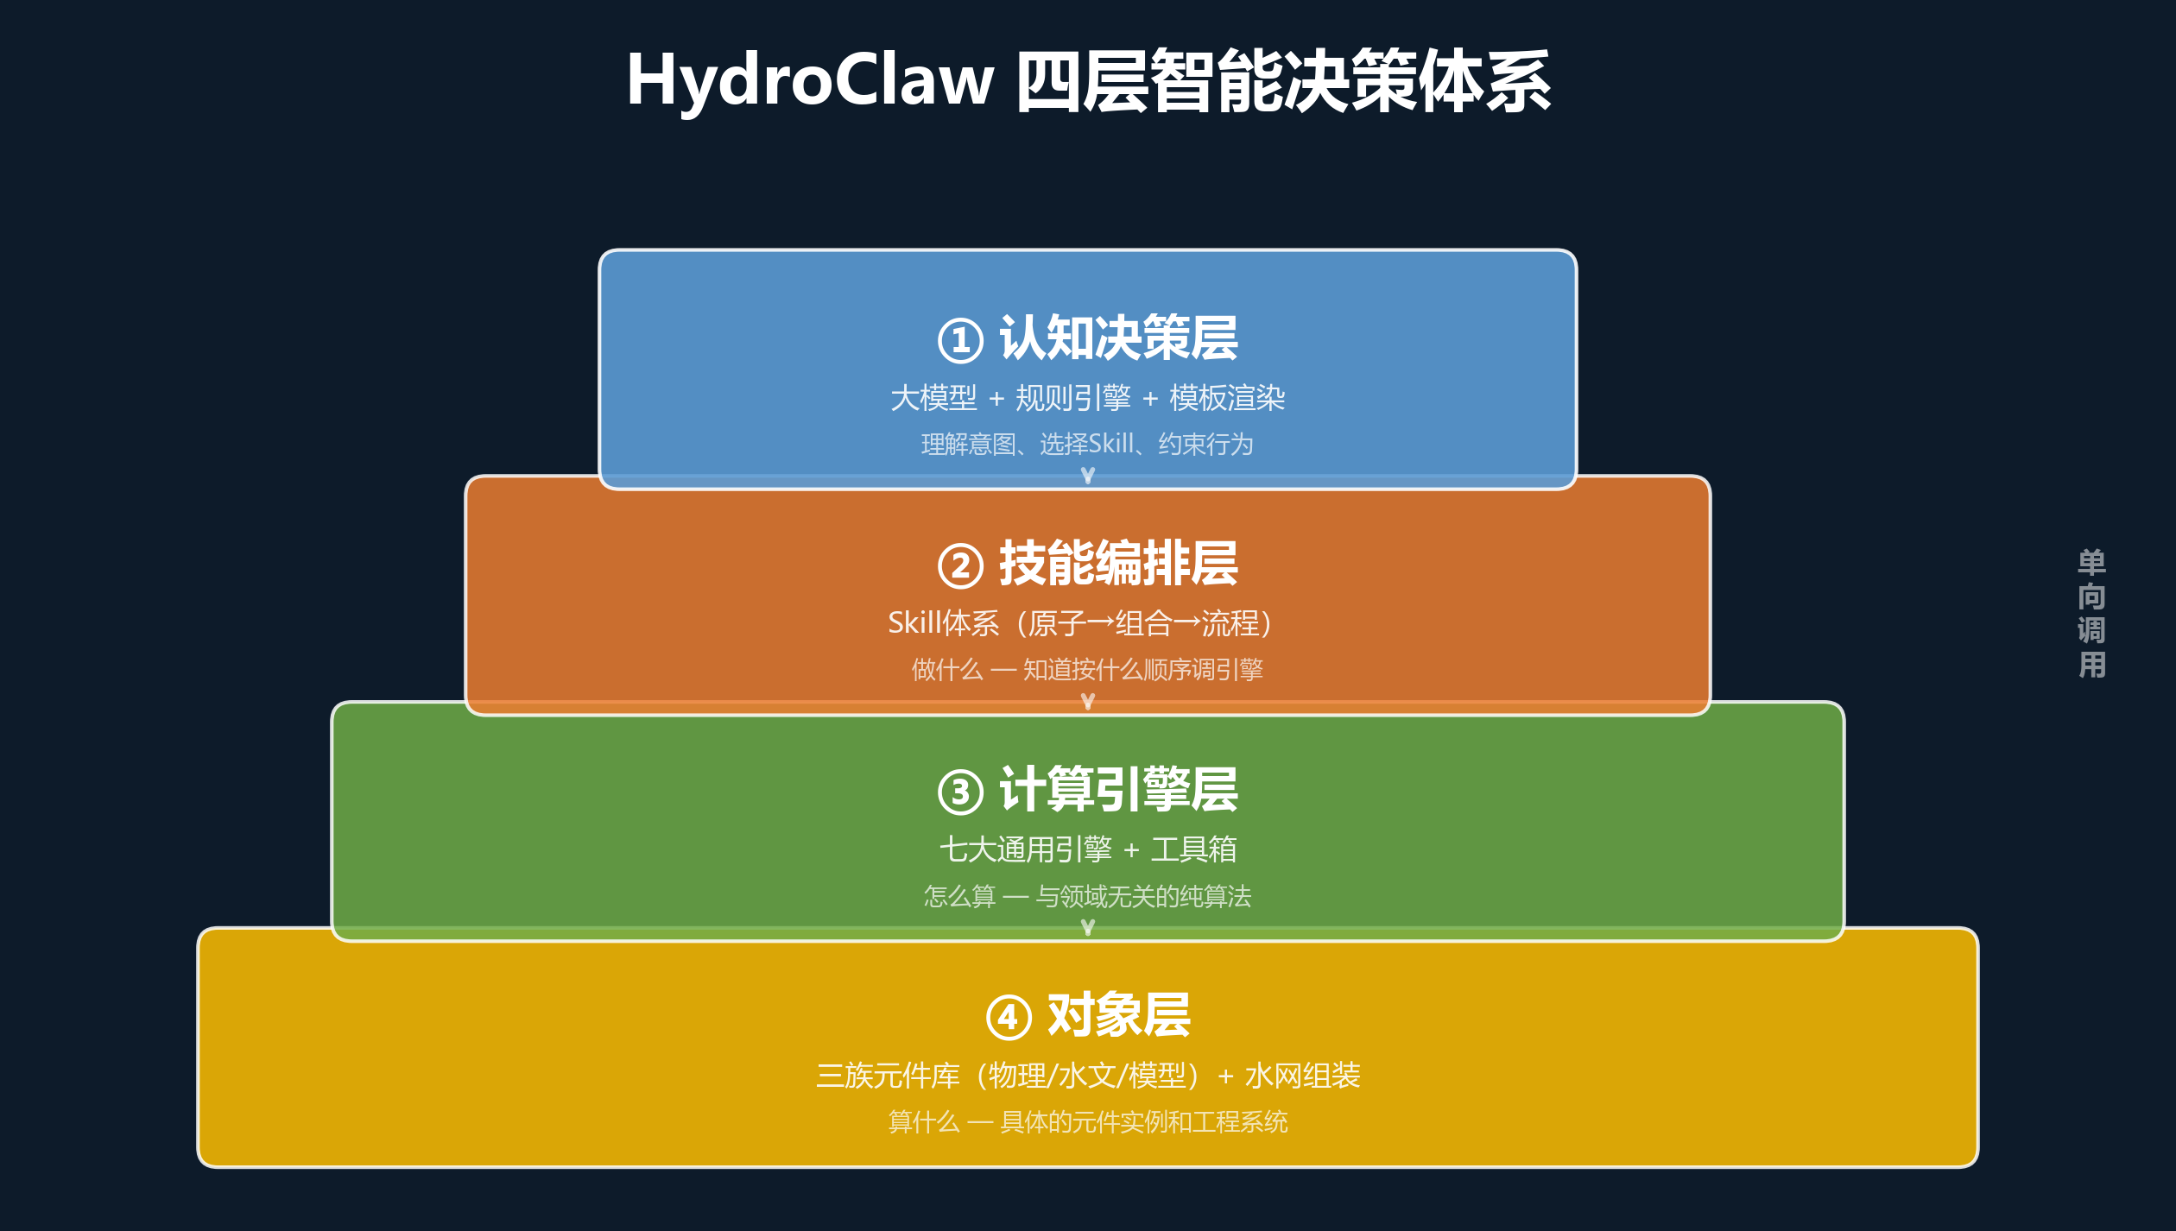
四层智能决策体系
四层之间的调用关系是单向的：①调②，②调③，③驱动④
12

Slide 13
四层架构详解
① 认知决策层
② 技能编排层
③ 计算引擎层
④ 对象层
大模型 + 规则引擎 + 模板渲染
理解意图、选择Skill
约束行为、格式化输出
五层规则继承
24个回复模板
Skill体系：原子->组合->流程
知道做什么、按什么顺序
编排逻辑是领域知识
~25个原子 + ~10组合 + ~6流程
七大通用引擎 + 工具箱
怎么算 -- 纯算法，不分领域
仿真/辨识/调度/控制
优化/预测/学习 + 100+工具
三族元件库
物理/水文/模型 统一基类
水网组装 + 外部工具接入
算什么 -- 具体元件实例
三、总体架构
13

Slide 14
数据流向与调用关系
用户输入 -> 认知决策层：
>> 大模型解析意图，规则引擎匹配确定性场景
>> 确定调用哪个Skill，自动加载L0-L4规则
认知层 -> 技能编排层：
>> Skill按预定义的编排逻辑，依次调用引擎
>> 编排逻辑是硬编码的领域知识，不由大模型即兴决定
技能层 -> 计算引擎层：
>> 引擎提供统一接口：simulate / predict / optimize / learn
>> 引擎内部可切换后端：自研HydroOS / EPANET / HEC-RAS
引擎层 <-> 对象层：
>> 引擎读取元件参数，驱动元件计算，更新元件状态
三、总体架构
14

Slide 15
架构优势分析
可扩展性：新增引擎或技能不影响其他层
>> 接入WNTR管网后端 = 1个MCP工具 + 1个S0 Skill包装，上层S1/S2不变
可维护性：各层职责清晰，代码内聚
>> 认知层只管理解和约束，不做计算
>> 引擎层只管算法，不知道业务语境
可复用性：引擎和技能可被多场景复用
>> 同一个优化引擎，城市供水和河道防洪都可调用
可测试性：各层可独立测试
>> SIL平台天然就是RL训练场和验证环境
安全性：L0安全底线不可覆盖
三、总体架构
15

Slide 16
第四部分
垂直大模型
通用大模型 vs 水利垂直大模型
16

Slide 17
通用大模型 vs 垂直大模型
通用大模型
HydroClaw垂直大模型
>> 广泛知识但缺乏水利专业深度
>> 不了解水利规范和标准
>> 可能给出物理上不可能的方案
>> 没有工程安全意识
>> 无法进行专业计算
>> 幻觉风险高
>> 水利规范知识库（RAG增强）
>> 工程案例库（历史最佳实践）
>> 物理约束体系（流速/压力/管径等）
>> 规则引擎兜底（大模型失效时接管）
>> 五层规则继承（L0安全底线不可覆盖）
>> 不确定性必须声明
VS
四、垂直大模型
17

Slide 18
水利规范知识库 + 工程案例库
水利规范知识库（RAG增强检索）：
>> 设计规范：管径选择、流速限制、安全系数
>> 运行规程：调度规则、应急预案、巡检标准
>> 施工标准：工艺要求、质量控制、验收标准
工程案例库（历史最佳实践）：
>> 中线工程：冰期 Fr<=0.06，水位变化率<=0.3m/h
>> 胶东调水：泵站群启动先下游后上游
>> 双容水箱：溢流口高度、映射知识点
物理约束体系：
>> 质量守恒、能量守恒不可违反
>> 管道流速、水泵工作点必须在合理范围
>> 安全约束只能收紧、不能放松
四、垂直大模型
18

Slide 19
规则引擎兜底机制
为什么需要兜底？
>> 大模型可能产生幻觉 -- 规则引擎校验物理可行性
>> 大模型可能遗漏约束 -- 规则引擎补充必要校核
>> 大模型可能过于保守或激进 -- 规则引擎约束到合理范围
兜底机制三层防线：
1. 实时校核：大模型每次输出，规则引擎同步验证
2. 物理预演：涉及执行的方案必须通过仿真验证
3. 人工确认：涉及实际操作的指令需二次确认
L0安全底线（不可覆盖）：
>> 物理守恒定律不可违反
>> 安全约束只紧不松
>> 不编造数据
>> 不确定性必须声明
四、垂直大模型
19

Slide 20
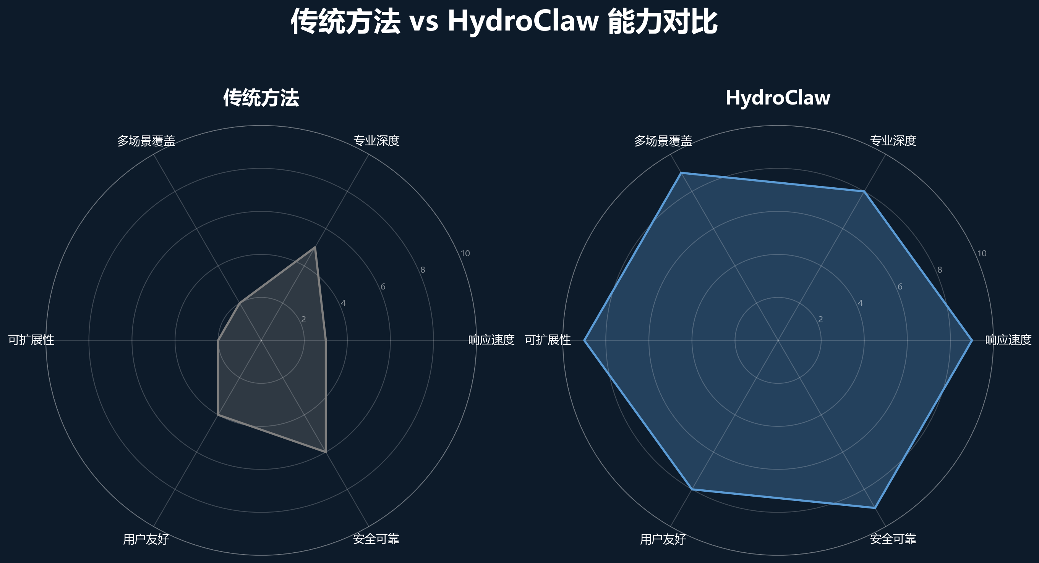
传统方法 vs HydroClaw 能力对比
20

Slide 21
第五部分
个人水网智能体
选Skill即获角色，行为即身份
21

Slide 22
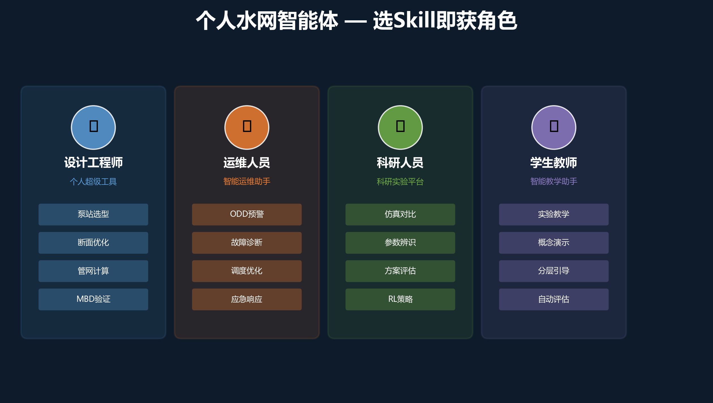
四大角色 -- 选Skill即获角色
22

Slide 23
设计工程师场景 -- 个人超级工具
泵站选型
断面优化
管网计算
输入：设计流量、扬程
过程：性能曲线拟合、变频/工频决策
输出：选型报告 + 全工况曲线
L0: 出选型计算书
L1: 泵型比选决策
L2: 跨专业协调审批
输入：水力条件、地形约束
过程：多目标优化搜索
输出：最优断面 + 对比分析
替代传统Excel试算
自动满足设计规范
输入：管网拓扑、需水量
过程：WNTR/EPANET仿真
输出：压力分布 + 流量平衡
可接入已有INP模型
泄漏检测与定位
五、个人水网智能体
23

Slide 24
运维 / 科研 / 教学场景
运维人员
科研人员
学生教师
智能运维助手
ODD预警：水位超限自动上报
故障诊断：多因素根因分析
调度优化：全局最优分配
应急响应：保守策略优先
三级权限：现地/管理段/调度中心
科研实验平台
仿真对比：多算法并行验证
参数辨识：UKF/EnKF自动校准
RL策略：PPO/SAC自动训练
论文级深度输出
三级权限：硕士/博士副研/PI博导
智能教学助手
分层引导：S0科普 -> S3研究生
苏格拉底式提问引导
大专生：步骤式操作
本科生：参数调整实验
研究生：自主设计实验
教师端：场景配置 + 自动评估
五、个人水网智能体
24

Slide 25
层级决定深度，而非能否使用
同一个Skill，不同层级的行为完全不同：
以「泵站选型」为例：
designer_L0（设计员）：按参数查手册，出计算书，需L1校核
designer_L1（专业负责人）：泵型比选，变频决策，修改参数
designer_L2（总工）：跨专业协调，决定标准，批准非标方案
以「水位控制实验」为例：
student_S0（低年级）：只观看动画演示，类比式解释
student_S1（大专生）：操作启停，不能改参数
student_S2（本科生）：调PID参数，苏格拉底引导
student_S3（研究生）：自行设计MPC，开放探索
用户层级怎么确定？Skill菜单本身就是权限边界
五、个人水网智能体
25

Slide 26
第六部分
认知决策层
大模型 + 规则引擎 + 模板渲染
26

Slide 27
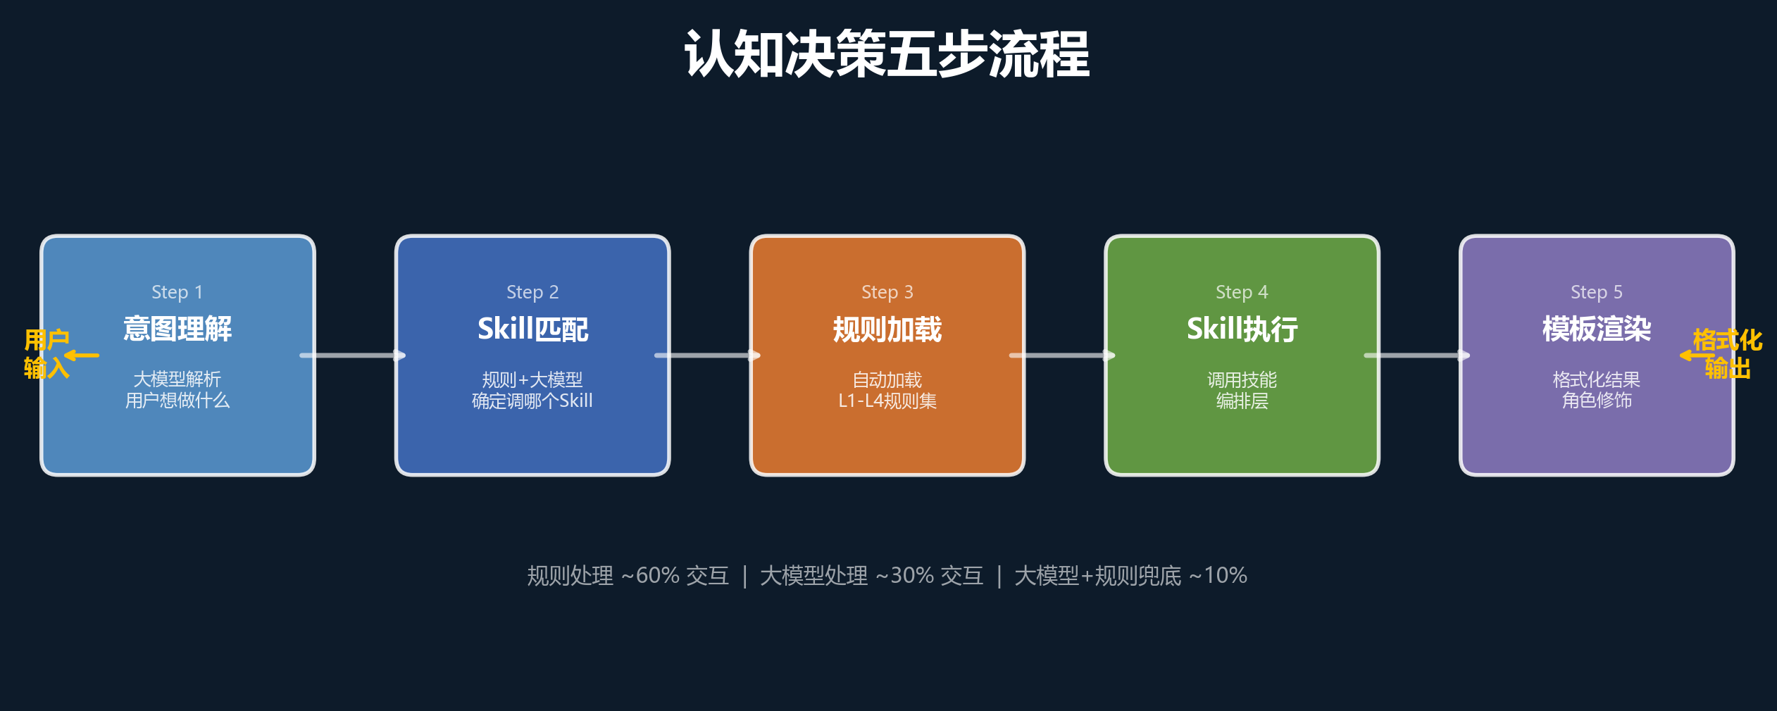
认知决策五步流程
每次用户交互，认知层执行固定五步：意图理解 -> Skill匹配 -> 规则加载 -> Skill执行 -> 模板渲染
27

Slide 28
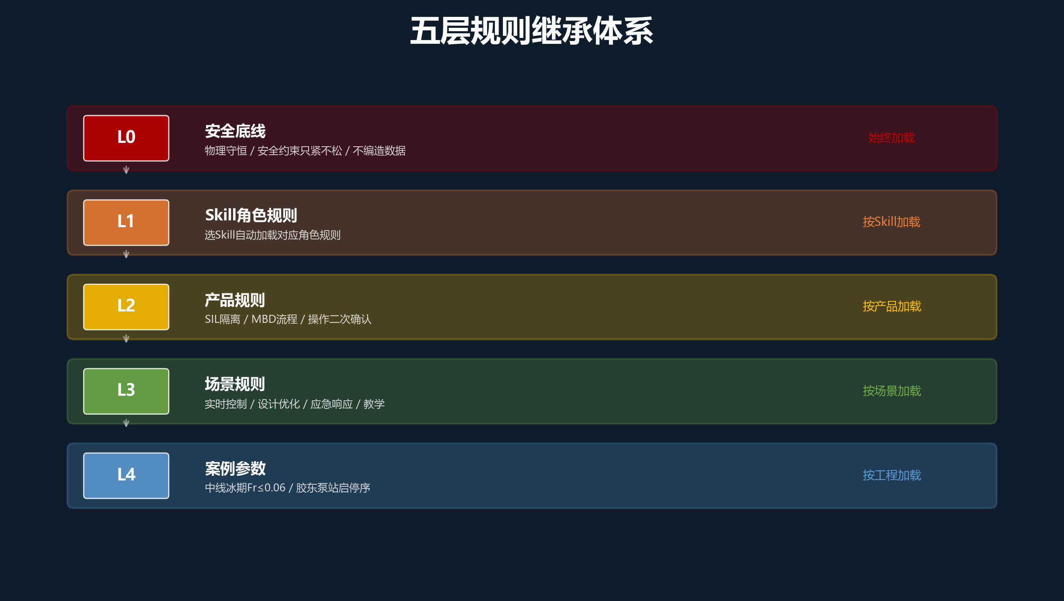
五层规则继承体系
规则从Skill选择自动加载，用户不需要声明角色、不需要切换模式
28

Slide 29
24个回复模板 -- 继承组合避免模板爆炸
基于CHS六要素（Plant-Actuator-Sensor-Disturbance-Constraint-Objective）：
T0 六要素基类：T0-S状态查询 / T0-A分析诊断 / T0-D决策建议（3个原子模板）
T1-T3 对象子模板（7个）：
T1 执行器类：status / diagnosis / control
T2 蓄水体类：status / prediction
T3 输水体类：status / simulation
B1-B6 业务模板（6个）：预报/预警/预演/预案/SIL/HIL
W1-W6 工作流模板（6个）：四预闭环/SIL验证/HIL验证/MBD全流程/应急/教学
角色适配：不增加模板，用修饰器调整输出深度和术语
案例适配：不增加模板，用L4参数填充具体数值
六、认知决策层
29

Slide 30
同一模板，不同Skill自动调整输出
# B2预警模板 - 运维Skill触发
>>> skill = 'ODD预警'
>>> context = 'operator_L1'
输出：
⚠ 渠池2水位42.35m超限
立即上报L1
建议：开启3号闸门泄流
# B2预警模板 - 科研Skill触发
>>> skill = '仿真对比'
>>> context = 'researcher_L1'
输出：
Saint-Venant分析显示上游闸门
调整后波前传播时间约45min
当前状态为积分饱和特征
参见Malaterre(2004)...
模板机制要点：
>> 同一个B2预警模板
>> 不同Skill上下文自动切换
运维Skill触发：
- 简洁步骤式输出
- 直接给出行动建议
- 语言简练，重点突出
科研Skill触发：
- 深度分析输出
- 包含数学推导
- 引用学术文献
- 详细物理解释
>> 这就是「Skill即角色」的威力
六、认知决策层
30

Slide 31
第七部分
技能编排层
Skill体系：原子 -> 组合 -> 流程
31

Slide 32
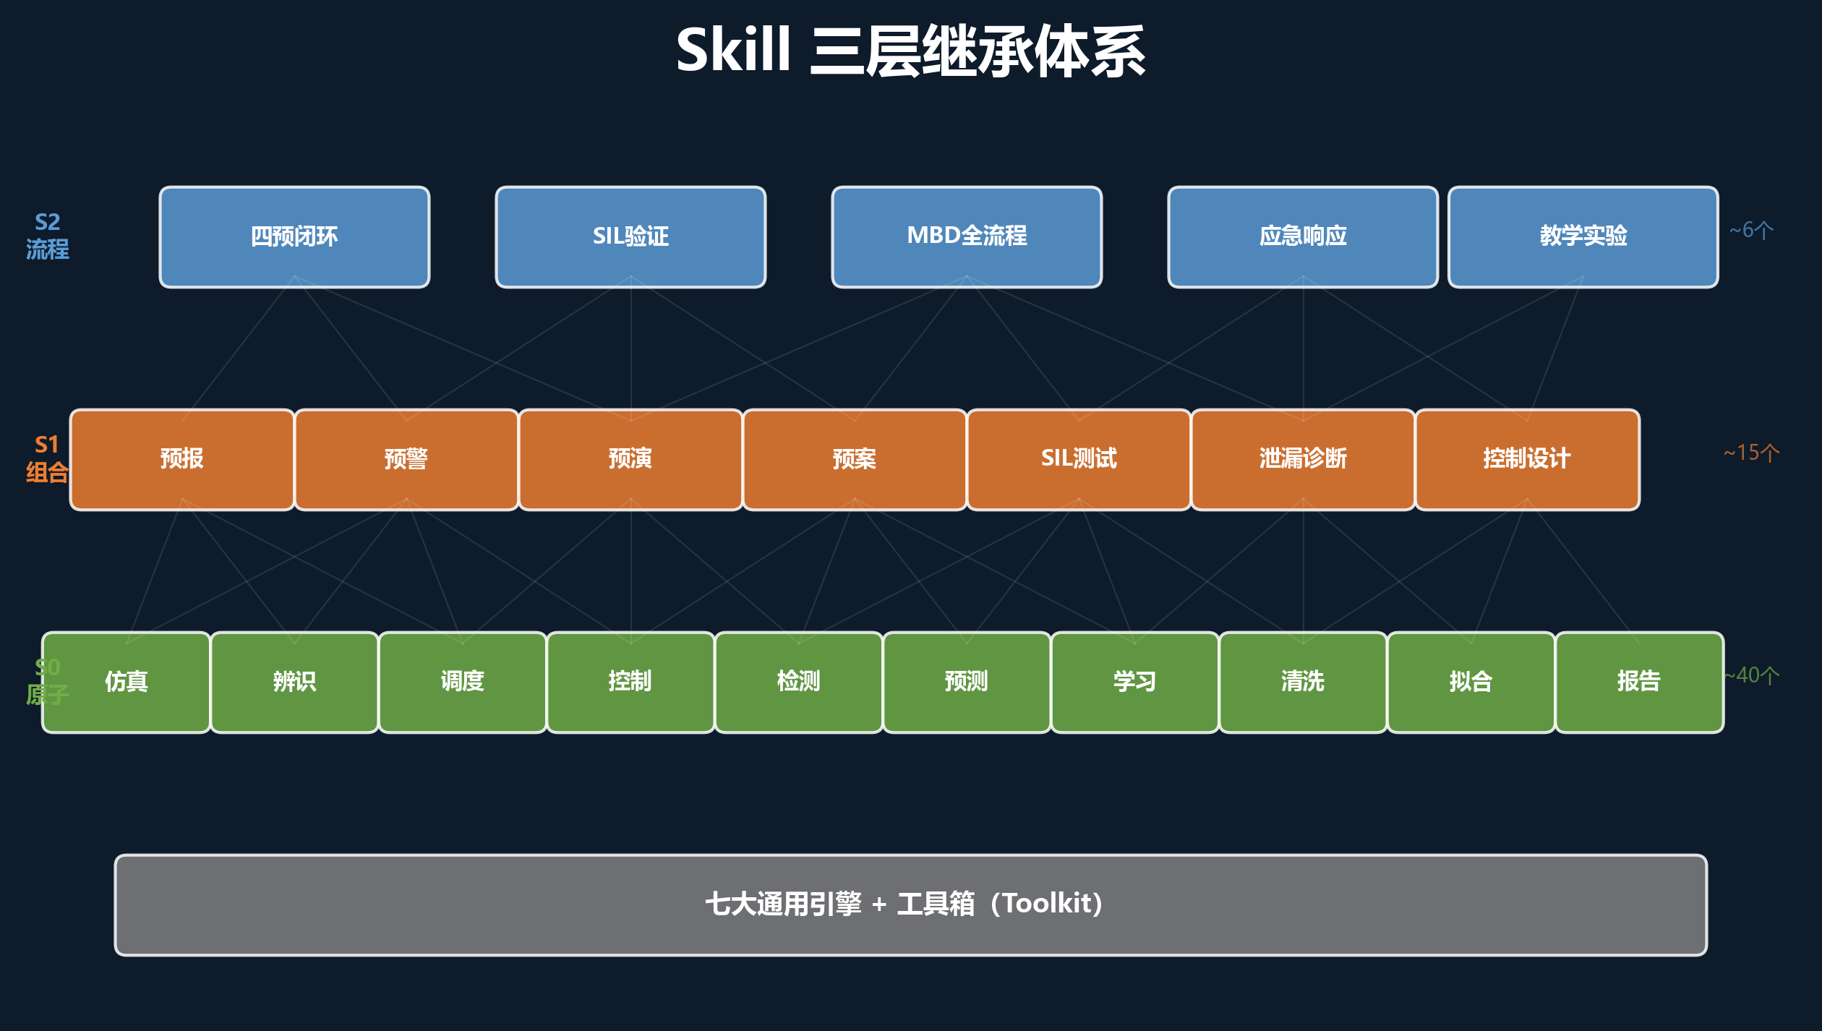
Skill三层继承体系
S0原子Skill封装单个MCP工具调用 | S1组合Skill编排多个S0 | S2流程Skill编排多个S1
32

Slide 33
原子Skill清单（按引擎分类）
仿真/辨识/调度
控制/检测/预测
学习/工具
仿真类 (6个):
明渠/管网/水库/水箱
水锤/冰期仿真
辨识类 (5个):
糙率/泵曲线/闸系数
UKF状态估计/模型校准
调度类 (5个):
全局优化/泵站经济运行
闸门序列/水平衡/水库
控制类 (4个):
PID/MPC/DMPC/控制器评估
检测评估类 (5个):
ODD检查/泄漏检测
异常检测/WNAL评估/蒸发
预测类 (5个):
概念水文模型预报
LSTM/Transformer时序
GNN图网络/降阶模型/混合
学习类 (5个):
RL策略训练/部署
模仿学习/在线学习
模型训练管理
工具类 (18个):
数据清洗/时序重采样
曲线拟合/频率分析
模型诊断/报告生成
单位换算/公式计算器
七、技能编排层
33

Slide 34
组合Skill与流程Skill
组合Skill（~15个）—— 编排多个S0完成业务功能：
S1-FCST预报 = UKF状态估计 -> 仿真/数据预测 -> 不确定性量化
S1-WARN预警 = ODD检查 -> 趋势预测 -> 预警等级判定
S1-RHSL预演 = 方案解析 -> 闭环仿真 -> 约束校核 -> 方案排序
S1-SIL测试 = 工况加载 -> 闭环仿真xN -> 性能评估 -> 准入判定
S1-TRAIN训练 = 数据准备 -> 训练 -> 验证 -> 版本管理 -> 部署
流程Skill（~6个）—— 编排多个S1完成完整流程：
S2-4P四预闭环 = 预报 -> 预警 -> 预演 -> 预案
S2-MBD全流程 = ODD定义 -> 控制设计 -> 预演 -> SIL -> HIL
S2-EMG应急响应 = 预警 -> 预案 -> 预演 -> 执行/人工确认
S2-EDU教学实验 = 场景配置 -> SIL(教学模式) -> 自动评估
编排逻辑是硬编码的领域知识，不由大模型即兴决定
七、技能编排层
34

Slide 35
Skill承载角色：四维度 x 多层级
运维维度（三级）：
L0 现地（执行指令/数据采集） | L1 管理段（段内协调） | L2 调度中心（全局决策）
设计维度（三级）：
L0 设计员（参数计算/出图） | L1 专业负责人（设计/校核） | L2 总工（审定/跨专业）
科研维度（三级）：
L0 硕士生（辅助计算/文献） | L1 博士生/副研（独立研究） | L2 PI/博导（方向把控）
教学维度（教师三级 + 学生四级）：
教师：L0助教 / L1主讲 / L2课程负责人
学生：S0科普 / S1大专 / S2本科 / S3研究生
层级决定的不是「能不能用」，而是「用到什么程度」
七、技能编排层
35

Slide 36
第八部分
计算引擎层
七大通用引擎 + 100+工具函数
36

Slide 37
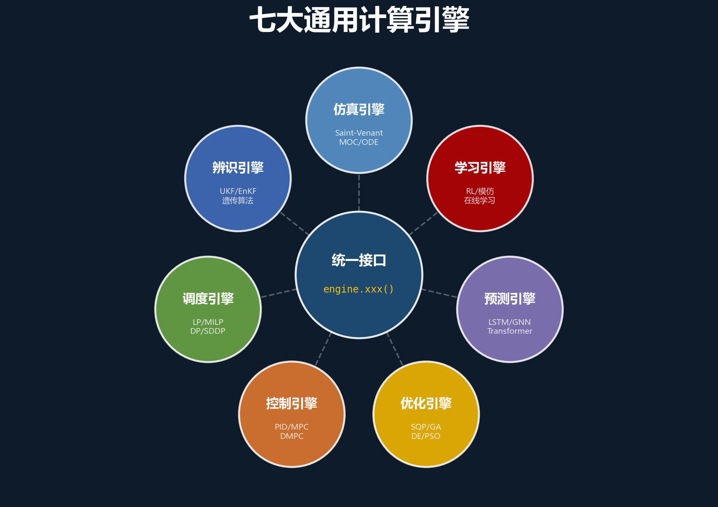
七大通用计算引擎
所有引擎提供统一接口，Skill层不关心内部用哪个求解器
37

Slide 38
物理机理引擎 vs 数据学习引擎
物理机理引擎（5个）
数据学习引擎（2个）
仿真引擎: Saint-Venant / MOC / ODE
辨识引擎: 最小二乘 / UKF / PINN
调度引擎: LP / MILP / DP / SDDP
控制引擎: PID / MPC / DMPC
优化引擎: SQP / GA / DE / PSO
特点：基于物理方程
适用：有明确数学模型的场景
预测引擎:
概念水文 / LSTM / Transformer
GNN / 降阶替代 / 物理-数据混合
学习引擎:
RL(PPO/SAC/DQN)
模仿学习 / 在线学习
特点：从数据中学习
适用：无解析方程或需要快速预测
八、计算引擎层
38

Slide 39
统一接口 -- Skill不关心后端实现
# 统一接口示例
engine.simulate(network, bc, dt)
-> SimulationResult
engine.predict(features, horizon)
-> PredictionResult
engine.learn(env, reward_fn, episodes)
-> PolicyResult
# 同一个预报Skill，可选不同后端：
S1-FCST(预报):
方式A: SimulationEngine + SV方程
(精确但慢)
方式B: PredictionEngine + LSTM
(快但需训练数据)
方式C: PredictionEngine + IDZ降阶
(快且保留物理约束)
方式D: 混合模型(物理+数据融合)
引擎内部可切换后端：
engine.simulate(city_network)
|-- 自研HydroOS求解器（默认）
|-- EPANET/WNTR后端
|-- HEC-RAS后端
|-- PSS/E后端（水电）
自研体系是核心：
>> 什么水网都能从零建模
>> 不依赖任何外部工具
外部工具是生态：
>> 各单位已有的成熟模型
>> 标准接口接入
>> 科研可同时对比验证
八、计算引擎层
39

Slide 40
外部工具生态 -- 第一梯队已就绪
第一梯队（pip install即可，已就绪）：
WNTR -- 城市供水管网仿真（EPA + Sandia国家实验室）
PySWMM -- 城市排水/雨洪管理（运行时控制注入）
ras-commander -- 河道防洪/溃坝（HEC-RAS Python自动化）
FloPy -- 地下水（USGS MODFLOW接口）
Pyomo -- 通用优化求解（已集成）
第二梯队（需宿主软件）：HEC-HMS / MIKE SDK / OpenFOAM
第四梯队（ML基础设施）：PyTorch / Stable-Baselines3 / scikit-learn
>> 这些是引擎的内部依赖，不直接暴露为MCP
每个工具封装 = 1个MCP函数 + 1个S0 Skill
上层S1/S2/规则/模板完全不变
八、计算引擎层
40

Slide 41
工具箱 -- 10大工具包 x 100+工具函数
TK1 数据处理：清洗/重采样/滤波/异常检测/物理校验
TK2 曲线拟合：泵曲线/库容曲线/水位-流量关系/入渗曲线
TK3 统计分析：频率分析/趋势检验/相关分析/极值统计
TK4 诊断评估：传感器/水泵/闸门/管道/模型/控制器诊断
TK5 单位坐标：单位换算/高程基准/坐标系转换
TK6 格式I/O：SCADA/INP/HDF5/NetCDF/Shapefile
TK7 水力计算：Manning/堰流/孔口/管损/水锤/临界水深/壅水
TK8 水质计算：BOD衰减/余氯/混合/WQI/泥沙
TK9 经济能耗：泵站能耗/发电量/生命周期成本/碳排放
TK10 可视化：时序曲线/剖面图/管网拓扑/热力图/仿真动画
工具箱不是第八个引擎，是跨引擎的公共基础设施
Skill可直接调用，也被引擎内部调用
八、计算引擎层
41

Slide 42
第九部分
对象层与元件库
三族元件 -- 统一基类，混合组装任意水网
42

Slide 43
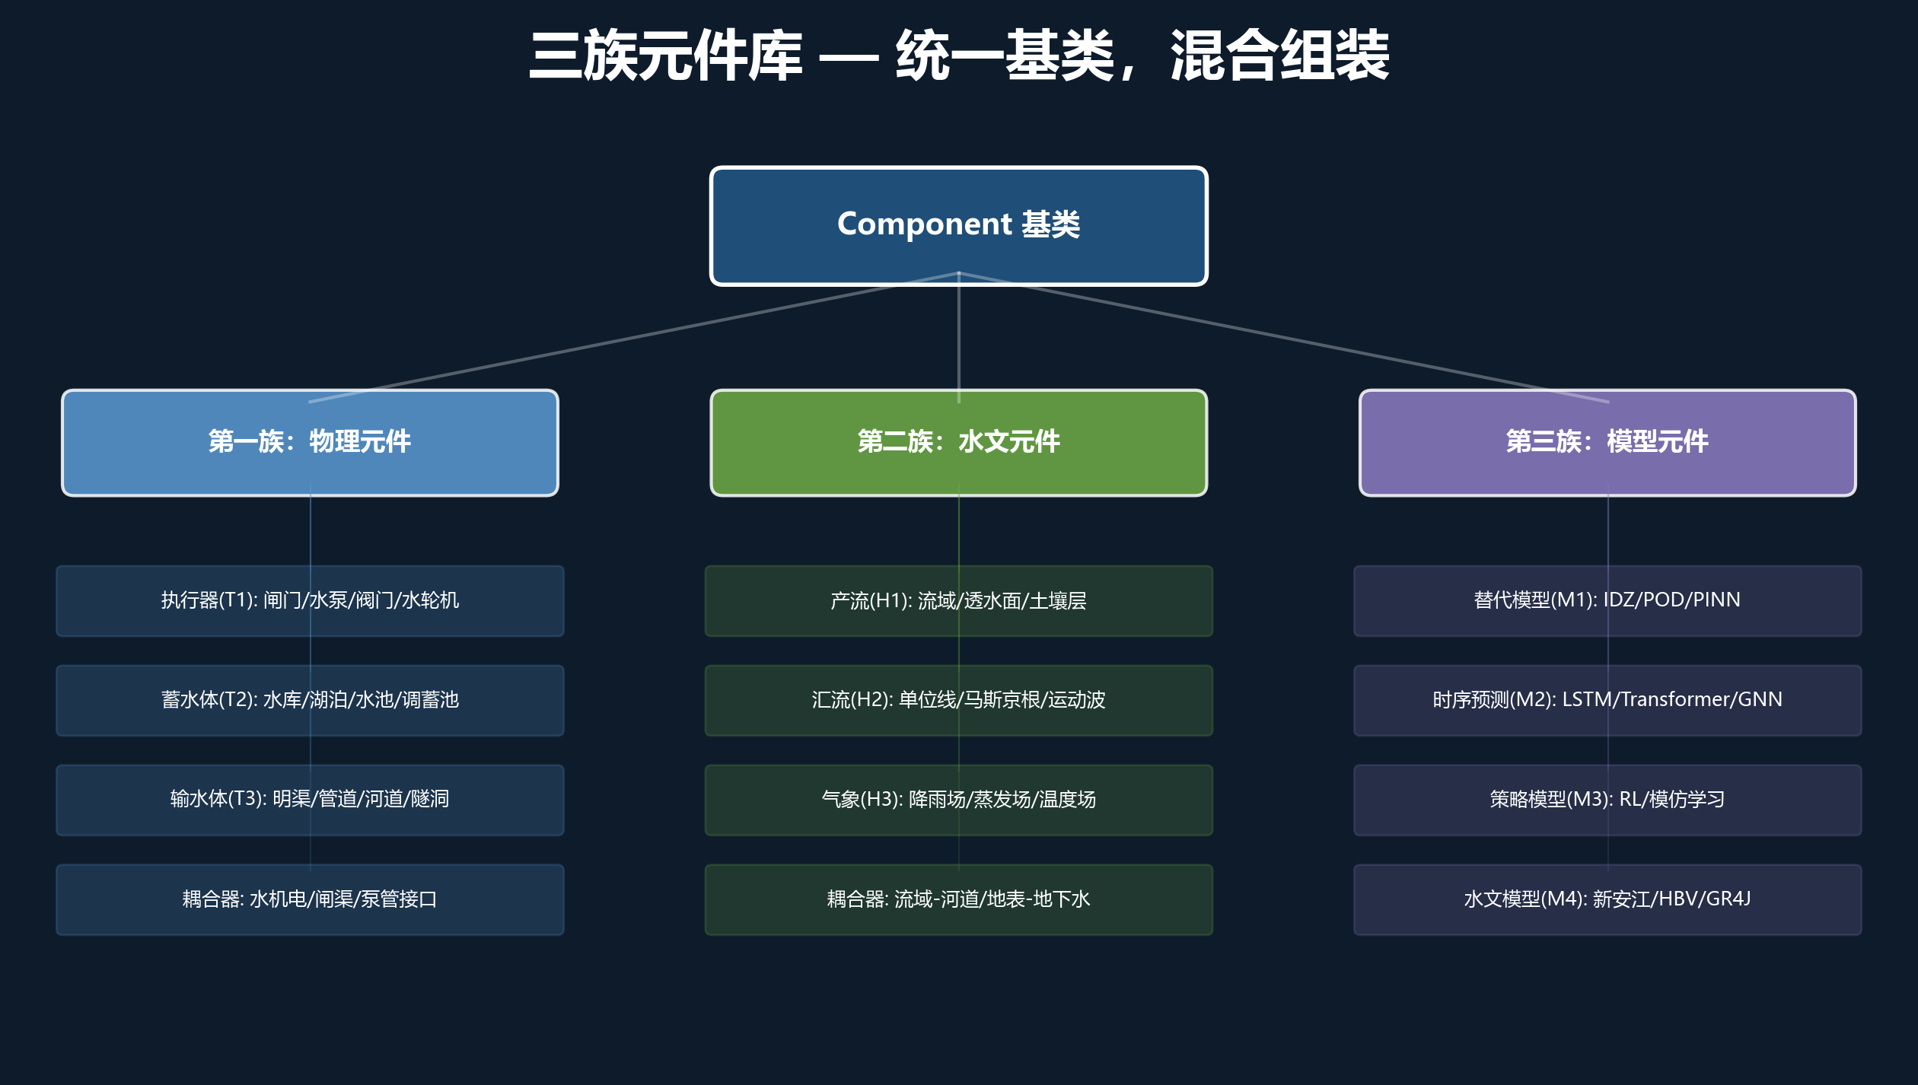
三族元件库 -- 统一基类架构
所有元件继承同一个基类 Component，都有 compute() 方法、参数集、端口和约束
43

Slide 44
第一族：物理元件（被仿真引擎驱动）
T1 执行器类
T2 蓄水体类
T3 输水体类
耦合器类
闸门：平板/弧形/人字
水泵：离心/轴流/混流
阀门：蝶阀/球阀/PRV/FCV
水轮机：混流/轴流/冲击
船闸闸门、升船机
水库、湖泊
水池/水箱
调蓄池
蓄滞洪区
compute() -> 库容变化
明渠：梯形/矩形/U形
管道：球墨铸铁/PCCP/钢/PE
河道、隧洞
渡槽、倒虹吸
compute() -> Saint-Venant
水机电接口
闸-渠接口
泵-管接口
船闸充泄水
梯级耦合
九、对象层与元件库
44

Slide 45
第二族：水文元件 + 第三族：模型元件
水文元件
模型元件
H1 产流类:
流域/子流域/透水面/土壤层
H2 汇流类:
单位线/马斯京根/运动波
H3 气象驱动:
降雨场/蒸发场/温度场
水文 = 外部扰动(Disturbance)
控制不了，只能预测和应对
M1 替代模型:
IDZ/POD/DMD/PINN
M2 时序预测:
LSTM/Transformer/GNN
M3 策略模型:
RL(PPO/SAC)/模仿学习
M4 概念水文:
新安江/HBV/GR4J
同一元件可选多种计算方法
九、对象层与元件库
45

Slide 46
统一基类 -- compute()接口
class Component(ABC):
@abstractmethod
def compute(self, state, inputs, dt):
"""物理解方程/水文算产汇流
模型做推断"""
def get_params(self) -> ParamSet
def get_ports(self) -> List[Port]
def get_constraints(self) -> ...
# 物理元件：
class OpenChannel(Component):
def compute(self, state, inputs, dt):
return saint_venant_step(...)
# 模型元件：
class LSTMPredictor(Component):
def compute(self, state, inputs, dt):
return self.model.forward(...)
统一基类的威力：
>> 物理元件和AI模型元件
在同一个水网里混合使用
>> 仿真引擎驱动物理元件
解Saint-Venant方程
>> 预测引擎驱动模型元件
做LSTM/GNN推断
>> 学习引擎驱动策略元件
做RL策略推断
>> 像搭积木一样组装水网
新场景 = 新元件 + 参数
九、对象层与元件库
46

Slide 47
第十部分
应用案例与展望
从单点工具到全流程革命
47

Slide 48
运行示例：断面优化全流程
Step 1 -- 认知层：用户输入「优化河道断面」
>> 大模型解析意图 -> 匹配规则 -> 选择「断面优化」Skill
>> 自动加载设计规则（规范遵从、安全系数、变更追溯）
Step 2 -- 技能层：Skill编排多个引擎
>> 调用优化引擎（多目标搜索）+ 仿真引擎（水力验证）
>> 调用工具箱（Manning公式、壅水计算）
Step 3 -- 引擎层：执行算法
>> 优化引擎搜索最优断面参数
>> 仿真引擎验证水力性能（流速、水深、Fr数）
Step 4 -- 对象层：读取/更新元件
>> 读取河道元件参数 -> 更新设计参数 -> 验证约束
Step 5 -- 输出：优化参数 + 3D可视化 + 性能报告
十、应用案例与展望
48

Slide 49
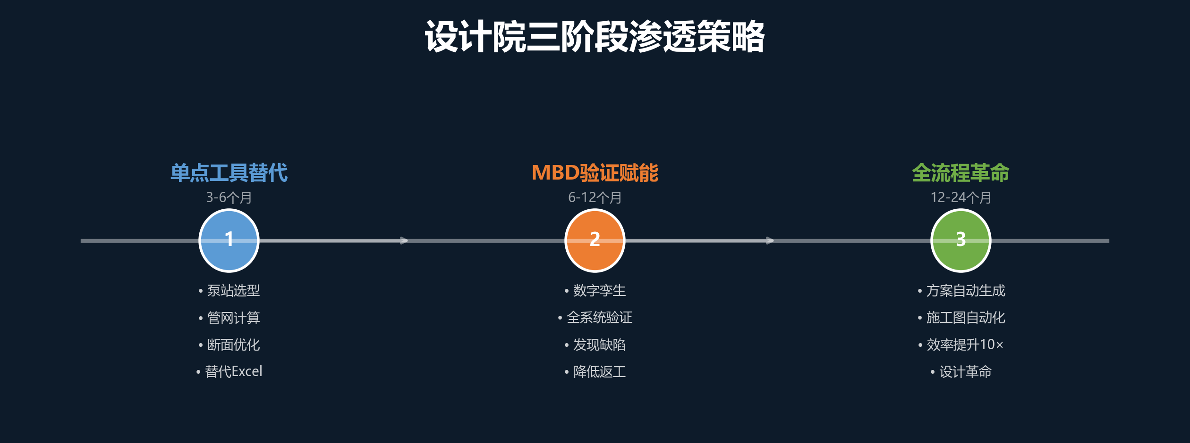
设计院三阶段渗透策略
从单点工具替代Excel -> MBD验证降低返工 -> 全流程自动化效率提升10倍
49

Slide 50
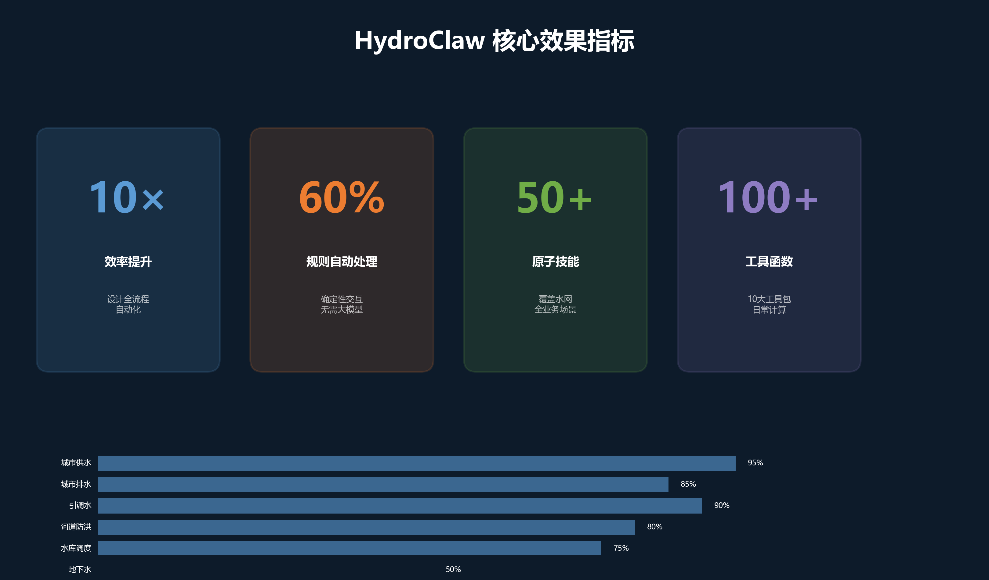
HydroClaw 核心效果指标
50

Slide 51
总结与展望
>>
从「全民养虾」到水网自主运行 -- 统一认知智能框架
>>
垂直大模型 + 规则引擎兜底 -- 确定性用规则，不确定性用AI
>>
个人水网智能体 -- 选Skill即获角色，行为即身份
>>
四层架构 -- 认知-技能-引擎-对象，单向调用，职责清晰
>>
七大通用引擎 + 100+工具 -- 与领域无关的纯算法层
HydroClaw：让水网像大脑一样思考
>>
三族元件统一基类 -- 物理+水文+模型，混合组装任意水网
51

